Slide 1
JS
2020年7月
zhaoxin

Slide 2
JS常见问题之
（this 指向）
this的指向在函数定义的时候是确定不了的
只有函数执行的时候才能确定this到底指向谁
实际上this的最终指向的是那个调用它的对象

Slide 3
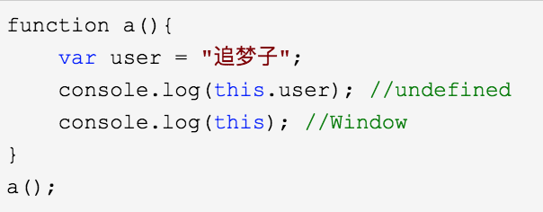
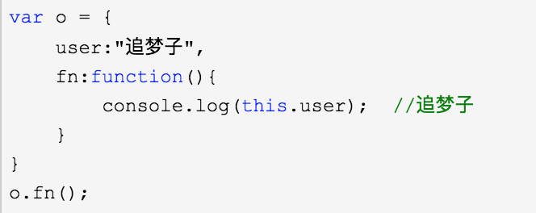
例1
例2
调用a时是 window在调用
调用fn时是 o在调用
This指向在 函数创建时候是 决定不了的
在调用时才能决定
谁调用的就指向谁

Slide 4
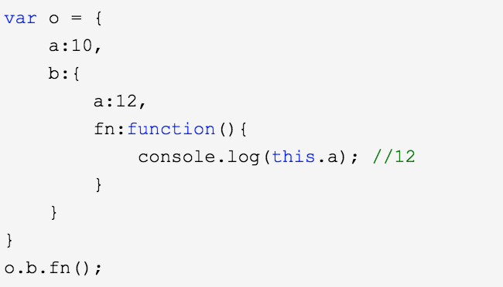
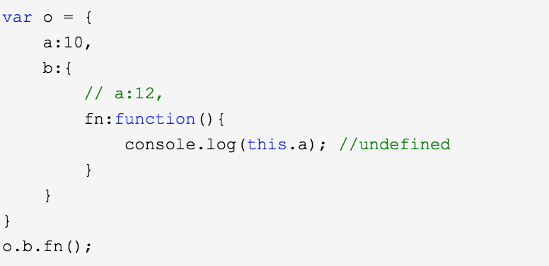
例3
例4
尽管这个函数是被最外层的对象所调用，this指向的也只是它上一级的对象

Slide 5
